Slide 1
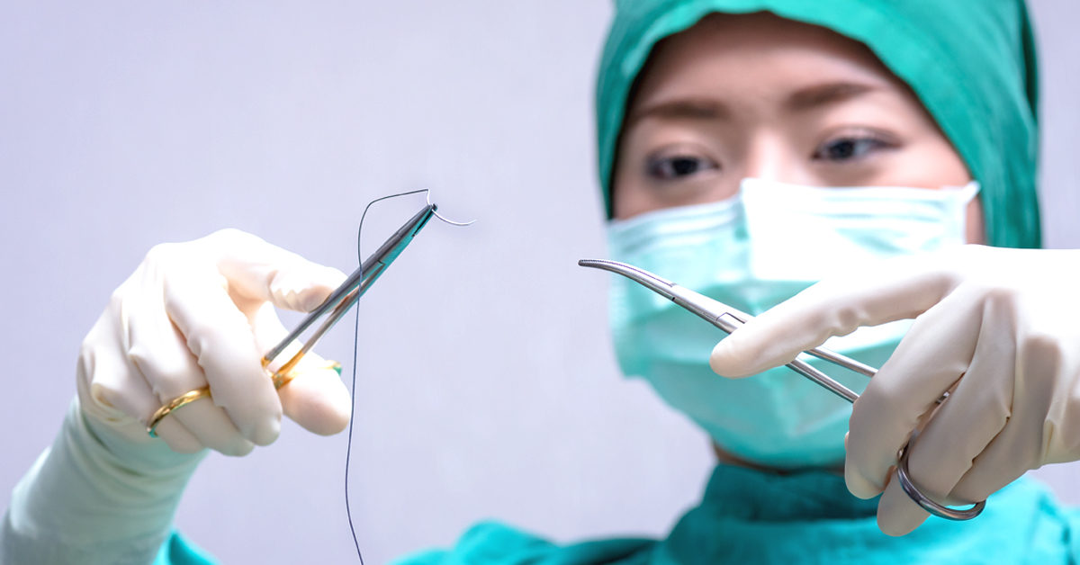
Types of suturing

Slide 2
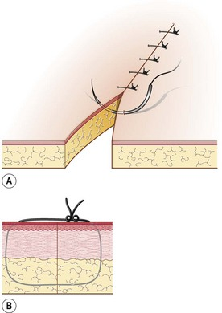
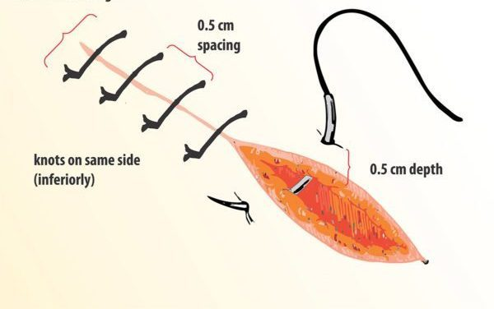
Simple interrupted suture
Advantages:
In this suturing, any stitch failed for any reason that did not affect the rest of the other stitches and is easy to use
Disadvantages:
It takes longer time to complete suturing
It consumes more threads
Increased tension may lead to inversion of the edges to inside
Use:
Suture of the skin, subcutaneous tissue, fascia, blood vessels, nerves and gut

Slide 3
Simple interrupted suture
محاسنه :
في هذه الخياطة فشل اي غرزة لاي سبب كان لا يوثر على بقية الغرز الاخرى وهي سهلة الاستعمال
مساوئه:
ياخذ وقت اطول لاتمام الخياطة
يستهلك خيوط اكثر
زيادة الشد قد يؤدي الى انبعاج الحافات الى الداخل
استعماله:
خياطة الجلد و الانسجة تحت الجلد و اللفافة (fascia) و الاوعية الدموية والاعصاب و القناة الهضمية

Slide 4
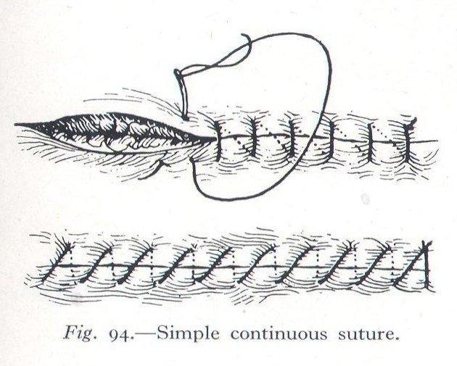
Simple continuous suture technique
Its advantages
It take less time and less suture materials
Preventing air and water leaks
Good for layering stitches under a little tension
Its disadvantages
The failure of one of the stitches leads to the failure of the other stitches
Increased tension during suturing causes puckering and strangulation of the skin
Use
Suture the skin, subcutaneous tissue, fascia, blood vessels and gut

Slide 5
خياطة البسيط المستمر simple continuous suture technique
محاسنها
الاختصار بالزمن و الاقتصاد بالخيط
مانع لتسرب الهواء و الماء
جيد لخياطات الطبقات تحت الشد القليل
مساوئها
فشل احد الغرز يؤدي الى فشل الغرز الاخرى
زيادة الشد اثناء الخياطة يسبب التجعد (Puckering) وانحباس (Strangulation) للجلد
استعمالها
خياطة الجلد والانسجة تحت الجلد واللفافة و الاوعية الدموية والقناة الهضمية

Slide 6
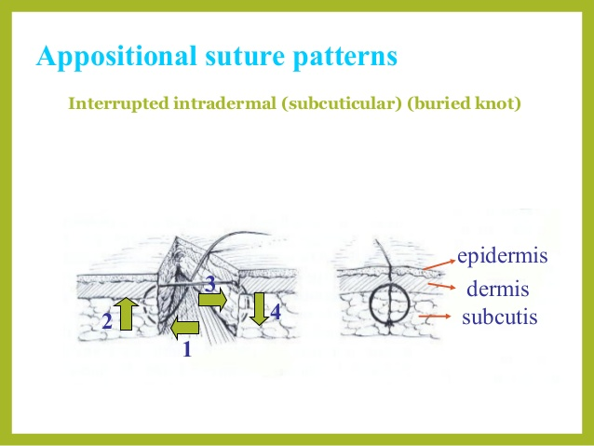
subcuticular suture technique
intradermal) interrupted subcuticular suture)
It is upside down stitches so that the knots are inside and stitches are buried under the epidermis.
continuous subcuticular suture
It begins with upside down stitch and continues to suture as modifies horizontal mattress (such as the snake movement)
Its advantages
Less time and material
It is used in some operations such as castration in dogs

Slide 7
خياطات تحت الجلد
خياطة تحت البشرة المتقطعة
عبارة عن غرز مقلوبة للداخل بحيث تكون العقد الى الداخل و الغرز مدفونة تحت البشرة
خياطة تحت البشرة المستمرة
تبدا بغرزة مقلوبة للداخل وتستمر بخياطة المنجد المتوازي المستمر المحور (مثل حركة الافعى)
محاسنها
اختصار بالوقت والمادة
يستعمل في بعض العمليات مثل الاخصاء في الكلاب

Slide 8
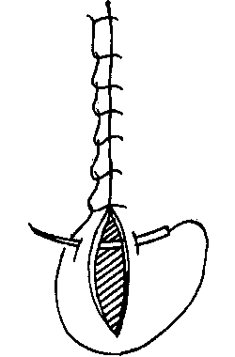
Reverdin`s continuous sutures (interlocking suture) (lock stitch suture) (Blanket suture(
It is a modulation of simple continuous suturing (a loop is made above the needle’s exit point which when it exits through the loop it will be a self-locking stitch)
It is used in the skin and diaphragm
Its advantages
When the knot fails or any part of the thread is defective, it may not lead to failure of all stitches
Its disadvantages
Use more threads and take more time
When used on the skin and when placed under tension often buried in the skin as a result of pressure necrosis

Slide 9
خياطة رفردين
Reverdin`s continuous sutures (interlocking suture) (lock stitch suture) (Blanket Suture)
هي عبارة عن تحوير للخياطة البسيطة المستمرة (تعمل انشوطة تقع فوق نقطة خروج الابرة والتي عند خروجها خلال الانشوطة تكون غرزة مقفلة ذاتيا) (الانشوطة يعني دائرة للخيط)
يستعمل في الجلد و الحجاب الحاجز
محاسنها
عند فشل العقدة او خلل في اي جزء من الخيط قد لا يؤدي الى فشل جميع الغرز
مساوئها
استعمال خيوط اكثر و يستغرق وقت اكثر
عند استعماله في الجلد و عند وضعه تحت الشد غالبا ما يدفن في الجلد نتيجة نخر الضغط

Slide 10
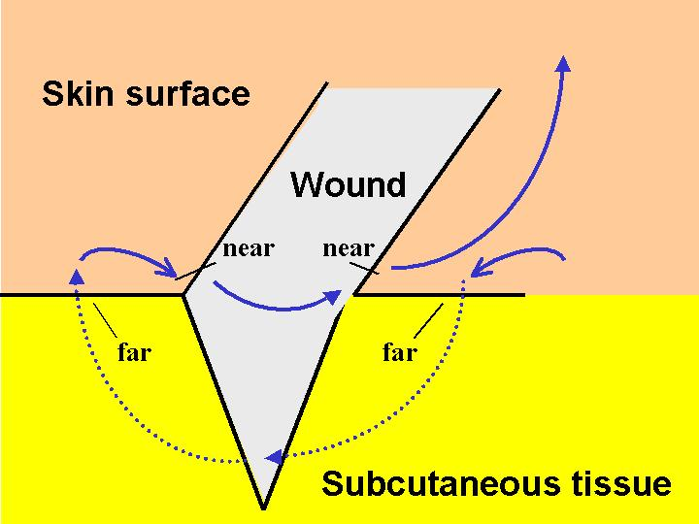
Vertical mattress suture
The stitch consists of two parts, one is far from the edges of the wound, and the second is close to the edges.
The first part of the stitch is 1-1.5 cm from the edge of the wound. As for the second part of the stitch, it must be as close to the edge as possible.
It is useful in closing deep wounds, Facilitates blood circulation and reduce necrosis

Slide 11
المنجد العمودي المتقطع vertical mattress suture
تتكون الغرزة من جزئين احدهما بعيد من حافات الجرح و الثاني قريب من الحافات يكون الجزء الاول من الغرزة يبعد 1-1.5 سم من حافة الجرح اما الجزء الثاني من الغرزة فيجب ان يكون اقرب ما يمكن من حافة
يفيد في غلق الجروح العميقة
يسهل دوران الدم وتقليل النخر

Slide 12
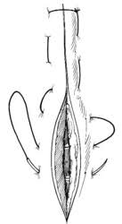
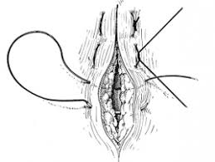
Horizontal mattress suture
The suture is placed parallel to the wound, so each stitch replaces two stitches
It is either interrupted or continuous
Rubber tube pieces or buttons can be used with horizontal mattress (interrupted) in the event of severe tension to prevent tissue rupture

Slide 13
خياطة المنجد المتوازي horizontal mattress suture
الخياطة توضع بصورة موازية للجرح لذلك كل غرزة تحل محل غرزتين
وهو اما متقطع او مستمر
يمكن استعمال قطع انبوب مطاط او ازرار صدرية من النوع المتقطع في حالة وجود توتر شديد لمنع تمزق النسيج

Slide 14
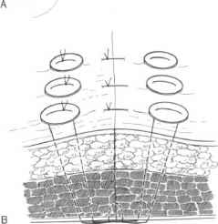
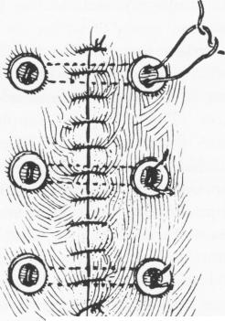
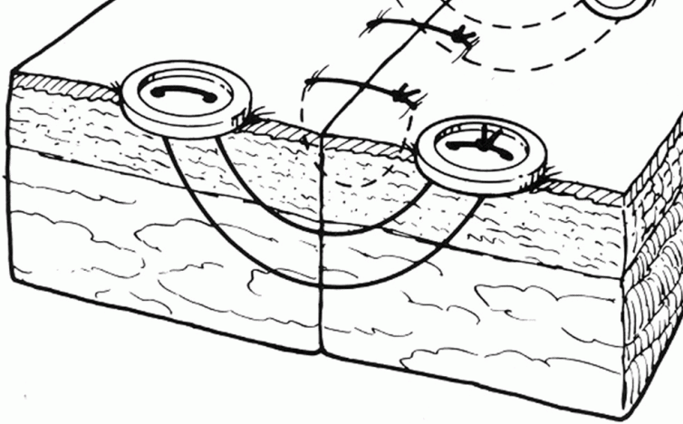
Button suture
This suturing is useful for supporting another type of suturing in the presence of a strong tension that may lead to cut the tissue during suturing (therefore it is considered a tension suture(
it is vertical or horizontal mattress sutures , and buttons of appropriate size are placed

Slide 15
خياطة الازرار button suture
هذه الخياطة تفيد في إسناد نوع آخر من الخياطة في حالة وجود شد قوي قد يؤدي إلى قطع النسيج عند الخياطة (لذلك يعتبر من خياطات الشد tension suture ).
تكون الخياطة على شكل منجد\ عمودي أو متوازي وتوضع أزرار ذات الحجم المناسب

Slide 16
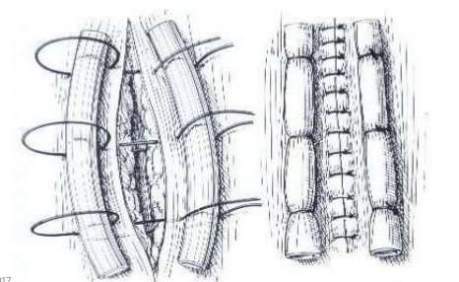
Quilled suture
This suture is useful for supporting the edges of the wound, which exposed to a tension that cannot be overcome by the normal suture.
It is a vertical mattress placed away from the edges and supported by two bars of appropriate size that enter the two loops before making the knotes.
It is considered a tension suture
Tension suture are placed for equal distribution of tension and to prevent cutting of skin which is under tension to avoid tissue damage.

Slide 17
خياطة كويل Quilled suture
هذه الخياطة تفيد في اسناد حافات الجرح المعرض الى شد يتجاوز التغلب عليه في الخياطة الاعتيادية
هي عبارة عن المنجد العمودي الموضوع بعيدا من الحافات و المسند بقضيبين ذات الحجم المناسب تدخل في الانشوطتين قبل عمل العقد
تعتبر من خياطات الشد tension suture
يتم وضع خيوط الشد من أجل التوزيع المتساوي للشد ولمنع قطع الجلد الذي يتعرض للشد لتجنب تلف الأنسجة.

Slide 18
Figure of 8(eight) suture
Most commocly used for extraction socket closure after teeth extraction
Advantage:
Rapid closure
Disadvantage:
Due to its orientation, it is difficult to remove & it leaves a significant amount of suture threads inside the socket

Slide 19
خياطة شكل 8
يستخدم بشكل كبير لإغلاق تجويف القلع بعد قلع الأسنان
محاسنها
إغلاق سريع
مساوئ:
بسبب اتجاهها ، من الصعب إزالتها وتترك كمية كبيرة من الخيوط داخل التجويف

Slide 20
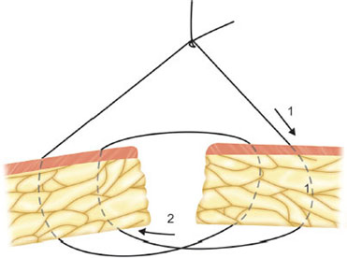
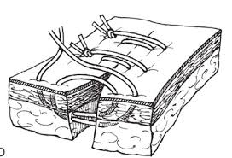
Far near near far
It is considered tension suture.
It is a modification of interrupted vertical mattress
The stitches start far from the edges of the wound, exit from the second side of the wound near the edge, and the needle enters the first side of the wound near the edge, then exits away on the second side. All stitches are placed before making the knot.
You can use two piece of gauze to help protect and bandage the wound, and not need wrap on it, and its advantage a good opposite edges.
This suturing is used where the bandage cannot be placed, such as the udder
Note: tension suture: is the suture that closes the edges of the wound as little as possible to the tension of the tissue, so the possibility of cutting the tissue with the suture is less.

Slide 21
بعيد قريب قريب بعيد far near near far
وهو نوع من انواع خياطات الشد.
يعتبر تحوير للمنجد العمودي المتقطع
تبدا الغرز بعيدا من حافات الجرح وتخرج في الجانب الثاني من الجرح قرب الحافة وتدخل الابرة الجانب الاول من الجرح قرب الحافة ثم تخرج بعيدا في الجانب الثاني. يتم وضع الغرز جميعها قبل عمل العقد
يمكن استخدام فتيلين من الشاش يساعد على حفظ الضماد ونضافة الجرح وتنفي استعمال اللفاف عليها ومن محاسنه تقابل الحافات الجيد.
تستعمل هذه الخياطة في المواضع التي لايمكن وضع الضماد عليها مثل الضرع
(ملاحظة : خياطة الشد : هي الخياطة التي تقرب حافات الجرح باقل ما يمكن من الشد على الانسجة فيقل احتمال قطع النسيج بالخيط)

Slide 22
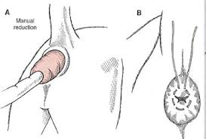
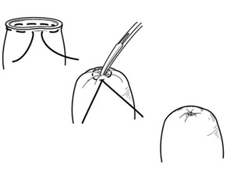
Purse string suture
It is a single stitch placed around a circular opening to close the edges of the inside
It is often used in the case of prolapse of the rectum, to prevent it from leaving temporarily, until the causes are removed

Slide 23
خياطة المصرة purse-string suture
عبارة عن غرزة واحدة توضع حول فتحة دائرية لغلقها ببعج حافاتها الى الداخل
غالبا ما تستعمل في حالة تدلي المستقيم لمنع خروجه وقتيا حتى زوال الاسباب

Slide 24
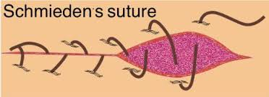
chmieden's intestinal suture
It is continuous and used to suture the intestine
It begins with a triple stitch and after that it always penetrates the intestinal wall from inside to outside, penetrating all layers, which leads to cross-edges without affecting the diameter of the intestine, and is then buried in a second row of suture type Lambert or cushing
the purpose of the first row of surturing (Schmiden or Connell) is To close the edges of the wound
The second row of suturing (lambert or cushing) is to turn the edges inside.

Slide 25
خياطة شميدن schmieden's intestinal suture
يكون مستمرا ويستعمل لخياطة الامعاء
يبدا بغرزة ثلاثية وبعد ذلك يخترق جدار الامعاء دائما من الداخل الى الخارج مخترقا جميع الطبقات مما يؤدي الى تقابل الحافات بدون التاثير كثيرا على قطر الامعاء ويدفن بعد ذلك بصف ثاني من نوع لمبرت او كشنك
نستنتج ان الغرض من الصف الاول من الخياطة هو تقريب حافات الجرح (شميدن او كونيل)
ان الصف الثاني من الخياطة هو لقلب الحافات الى الداخل (لمبرت او كشنك)

Slide 26
Connell suture
It is used to suture internal organs (stomach or intestine) as a first row and penetrates all layers with stitches parallel to the wound and is usually followed by a second row of type lembert or cushing suture technique
Connell suture is similar to cushing suture, but in cushing, the suture thread only penetrates the serous and muscular layer of the intestine and does not penetrate all of the layers.

Slide 27
خياطة كونيل connell suture
يستعمل لخياطة الاحشاء الداخلية كصف اول ويخترق جميع طبقات الاحشاء بغرز موازية للجرح ويتبع عادة بصف ثاني من نوع لمبرت او كشنك
خياطة كونيل تشبه خياطة كشنك لكن في خياطة كشنك يخترق الخيط فقط الطبقة المصلية والعضلية من الامعاء و لا يخترق كل الطبقات

Slide 28
Cushing suture
It is used in suturing the intestine and other internal hollow viscera of the digestive system as a second row.
Usually the first row is the Schmiden type when used in the intestine.
It turns the edge of the surgical wound to inside and does not penetrate the mucosa and sub mucosa
The suture stitches are parallel to the wound.

Slide 29
خياطة كشنك cushing suture
يستعمل في خياطة الامعاء و الاحشاء الداخلية المجوفة الاخرى كصف ثاني وعادتا يكون الصف الاول من نوع شميدن عند استعماله في الامعاء
هو يقلب الحافات الى الداخل ولا يخترق الطبقتين mucosa and sub mucosa
وتكون الغرز موازية للجرح

Slide 30
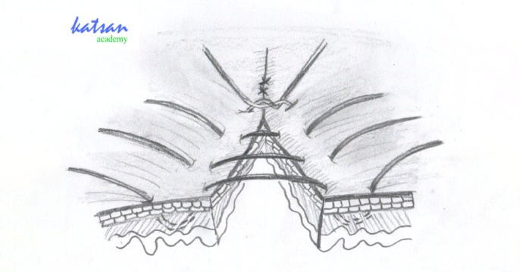
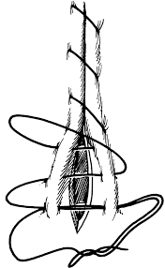
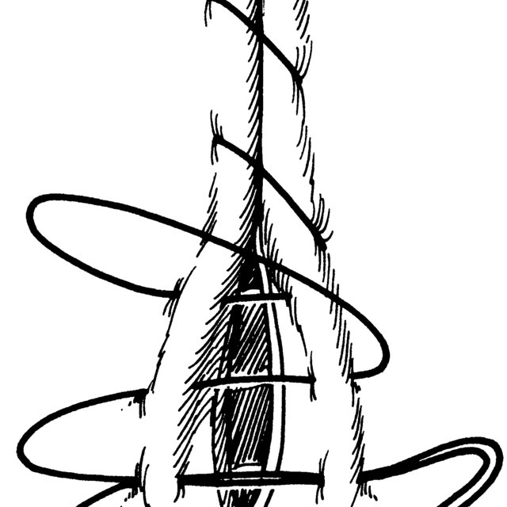
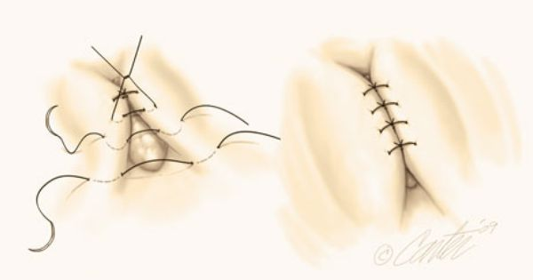
Lembert suture
It usually used in digestive surgery
It is used as a second row. it does not penetrate all layers but only penetrates serosa and muscularis layers
It turns the edges to inside more than the rest of the suture types.

Slide 31
خياطة لمبرت Lembert suture
اكثر استعمالا في جراحة الجهاز الهضمي
يستخدم كصف ثاني حيث لا يخترق جميع الطبقات وانما يخترق فقط serosa and muscularis layers
هو يقلب الحافات الى الداخل اكثر من بقية الانواع

Slide 32
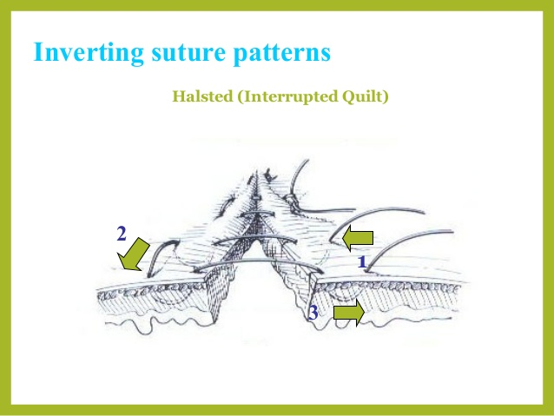
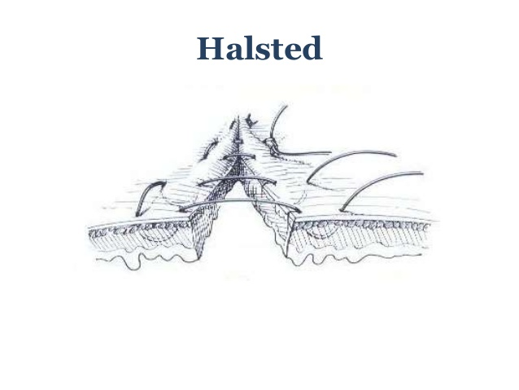
Halsted suture
it is used to suture a fragile tissues such as the spleen and liver. It can also be used as a second row forsuturing the hollow viscera.
It is a modulation to lambert suture, it penetrates only two layers when used to suture hollow viscera , where it leads to invert of the edges to inside.

Slide 33
خياطة هالستد halsted suture
تستعمل هذة الخياطة في خياطة الانسجة الهشة مثل الطحال والكبد كما يمكن ان يستعمل كصف ثاني لخياطة الاحشاء المجوفة وهو تحوير لخياطة لمبرت حيث يخترق طبقتين فقط عند استعماله لخياطة الاحشاء المجوفة حيث يؤدي الى انبعاج الحافات الى الداخل

Slide 34


